Slide 1
ОТЧЕТ о прохождении производственной практики по профессиональному модулю ПМ.01 Разработка программных модулей программного обеспечения компьютерных систем в период с «18» _____05____ 2026 г. по «30» ____05_____ 2026 г. Специальность 09.02.07 Информационные системы и программирование
МИНИСТЕРСТВО ОБРАЗОВАНИЯ И НАУКИ
РЕСПУБЛИКИ ДАГЕСТАН
Частное профессиональное образовательное учреждение
«Республиканский полипрофессиональный колледж»
ФИО обучающегося: Абдурахманов Алик Абдулбекович________
Группа: И-СП-24_________________________________________
ФИО Руководителя: Магомедова Мадина Нурмагомедовна_____

Slide 2
Содержание
1. Инструктаж по соблюдению правил противопожарной безопасности, правил охраны труда, меры по обеспечению безопасности при работе с компьютерной техникой
2. Анализ предметной области
3. Разработка спецификаций программного модуля
4. Разработка кода программного продукта на основе готовой спецификации на уровне модуля
5. Проведение тестирования программного модуля
6. Вывод

Slide 3
Организационный этап
Правила внутреннего распорядка, правила и нормы охраны труда,
техники безопасности при работе с вычислительной техникой
Я, Абдурахманов Алик Абдулбекович, проходил(а) производственную практику на базе АО “Концерн КЭМЗ”
При выполнении индивидуального задания по практике решал(а) задачу создания приложения для предметной области производственной
Перед началом практики:
Принял(а) участие в организационном собрании по практике.
Ознакомил(а)сь с комплектом шаблонов отчетной документации по практике.
Уточнил(а) контакты руководителя практики от Образовательной организации, а также правила в отношении субординации, внешнего вида, графика работы, техники безопасности:
Требования к внешнему виду: опрятная одежда в деловом стиле, сменная обувь, отсутствие яркого макияжа и аксессуаров.
Круг обязанностей: установка и настройка программного обеспечения, ведение учета лицензий, техническая поддержка пользователей, помощь в администрировании компьютерной техники.
Доступ к данным: предоставлен доступ к рабочей станции отдела ИТ, внутренней документации и справочным материалам предприятия, а также к тестовой базе данных для разработки программного модуля.

Slide 4


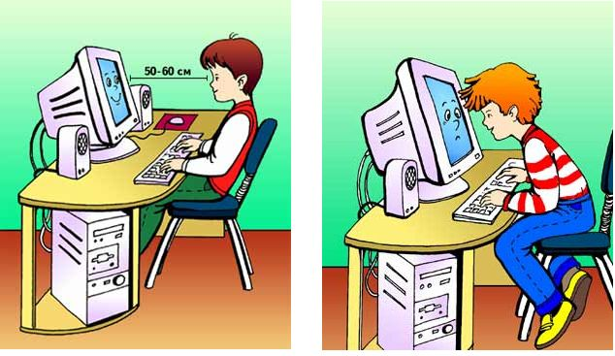

Техника безопасности
Инструкция по охране труда. Инструкции по технике безопасности и пожароопасности. Меры по обеспечению безопасности при работе с компьютерной техникой
Техника безопасности при работе с компьютерной техникой включает:
Инструкцию по охране труда, инструкции по технике безопасности и пожароопасности, а также меры по обеспечению безопасности при работе с компьютерной техникой.
Основные требования: правильная организация рабочего места, расстояние до монитора не менее 50 см, перерыв каждые 45 минут, запрет на работу с неисправным оборудованием, запрет на самостоятельное вскрытие системного блока.

Slide 5


Анализ предметной области
Краткая технико-экономическая характеристика объекта практики
Краткая технико-экономическая характеристика объекта практики
АО «Концерн КЭМЗ» (Кизлярский электромеханический завод) — крупное промышленное предприятие по производству электротехнического оборудования. На предприятии работает несколько сотен сотрудников, используется большое количество компьютерной техники и программного обеспечения.

Slide 6


Анализ предметной области
Состав технических средств подразделения
Состав технических средств подразделения
В отделе ИТ используются: рабочие станции на базе Intel Core i5/i7 с 16-32 ГБ ОЗУ и SSD-накопителями, серверное оборудование под управлением Windows Server, сетевое оборудование Cisco и D-Link, принтеры, МФУ и сканеры.

Slide 7

Анализ предметной области
Состав программного обеспечения и тематика решаемых задач структурным подразделением
Состав программного обеспечения подразделения
В подразделении используется: Windows 10/11, Windows Server, Microsoft Office 365, 1С:Предприятие, Компас-3D, Visual Studio 2026, Git, GitHub Desktop.

Slide 8
Анализ предметной области
Анализ требований к разрабатываемому программному модулю
Анализ требований к разрабатываемому программному модулю
Функциональные требования: добавление, редактирование, удаление записей, поиск по базе данных, отображение всех записей, автоматическое сохранение в JSON.
Нефункциональные требования: интуитивно понятный интерфейс, быстродействие (менее 1 секунды), работа без интернета.

Slide 9
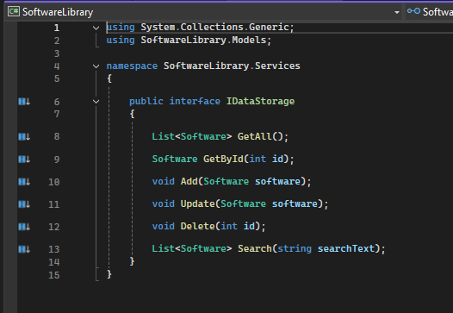
Разработка спецификаций
Описание функциональной спецификации модуля
Описание функциональной спецификации модуля
Библиотека классов SoftwareLibrary реализует методы: GetAll (получить все записи), GetById (получить по ID), Add (добавить), Update (обновить), Delete (удалить), Search (поиск).
Библиотека взаимодействует с WPF-приложением и использует JSON-файл для хранения данных.

Slide 10
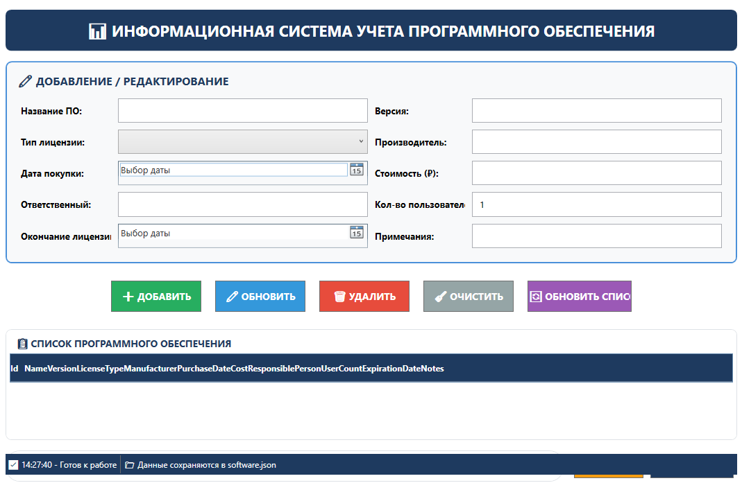
Разработка спецификаций
Описание синтаксической спецификации входа модуля
Описание синтаксической спецификации входа модуля
При добавлении записи вводятся: название ПО, версия, тип лицензии, производитель, дата покупки, стоимость, ответственный, количество пользователей, дата окончания лицензии, примечания.
Обязательные поля: название, версия, тип лицензии.

Slide 11
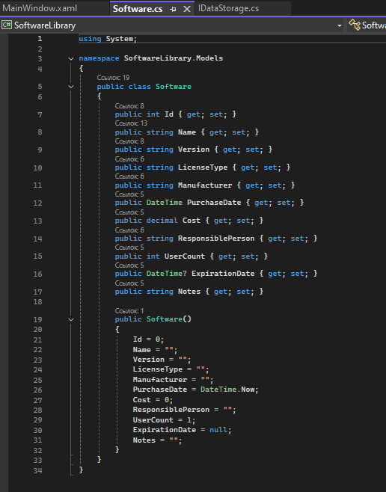
Разработка спецификаций
Описание структуры данных модуля
Описание структуры данных модуля
Класс Software содержит поля: Id, Name, Version, LicenseType, Manufacturer, PurchaseDate, Cost, ResponsiblePerson, UserCount, ExpirationDate, Notes.
Данные хранятся в файле software.json в формате JSON.

Slide 12

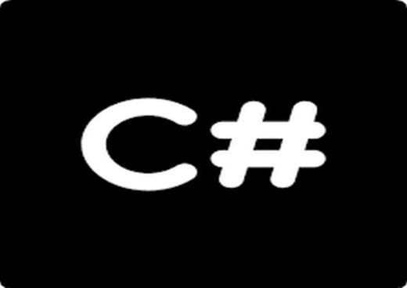
Разработка кода программного модуля
Выбор языка программирования
1. Язык программирования C# (платформа .NET 8)
2. Технология WPF (Windows Presentation Foundation) для создания пользовательского интерфейса
Выбор языка программирования
1. C# (.NET 8) — мощный объектно-ориентированный язык.
2. WPF — платформа для создания современных интерфейсов на XAML.
3. System.Text.Json — встроенная библиотека для работы с JSON.
4. Visual Studio 2026 — среда разработки.
5. Git и GitHub — контроль версий.

Slide 13
Разработка кода программного модуля
Программирование модуля
1. Для начала необходимо запустить Visual Studio 2026, затем создать новый проект, нажав Файл → Создать → Проект
2. Далее появится диалоговое окно, в котором необходимо выбрать шаблон «WPF приложение (.NET 8)» и указать имя проекта SoftwareAccountingApp
3. После создания проекта добавляется ссылка на библиотеку классов SoftwareLibrary и разрабатывается пользовательский интерфейс на XAML с элементами TextBox, ComboBox, DatePicker, DataGrid и Button

Slide 14
Разработка кода программного модуля
Компиляция модуля
1. Для начала необходимо запустить Visual Studio 2026 и открыть решение SoftwareAccountingSolution
2. Далее в меню выбрать «Сборка» → «Собрать решение» или нажать клавишу F6 на клавиатуре
3. После успешной компиляции в окне «Вывод» появится сообщение: «Сборка успешно завершена», а в папке bin/Debug создаются исполняемый файл SoftwareAccountingApp.exe и библиотека SoftwareLibrary.dll

Slide 15
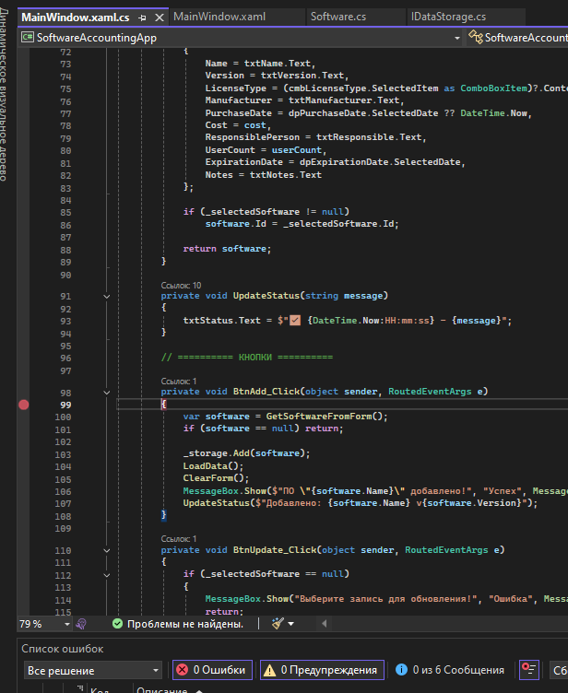
Разработка кода программного модуля
Отладка модуля
1. Для начала необходимо запустить Visual Studio 2026 и открыть проект SoftwareAccountingSolution.
2. Далее установить точку останова (Breakpoint) в коде MainWindow.xaml.cs, например, в начале метода добавления записи.
3. В режиме отладки нажать F5 (или кнопку «Отладка → Начать отладку») и выполнить добавляющую запись операцию – выполнение программы остановится на отмеченной строке, что позволит отследить значения переменных в окнах «Локальные» и «Контрольные значения».

Slide 16
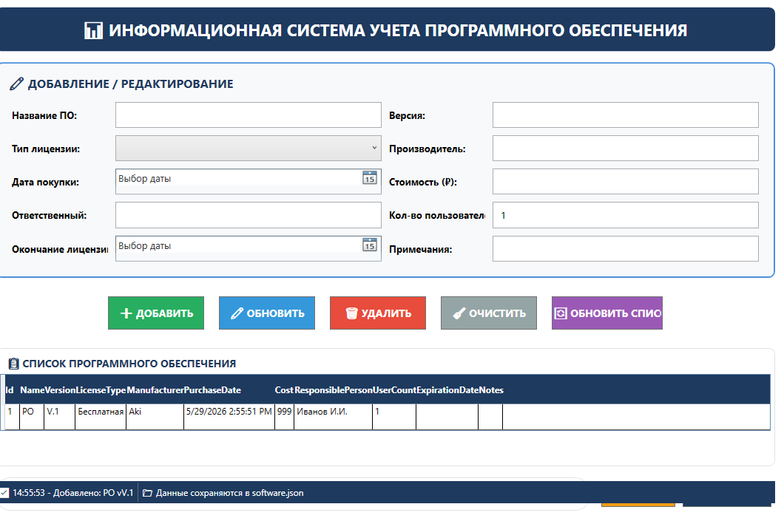
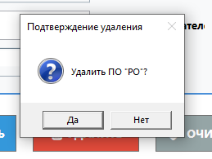
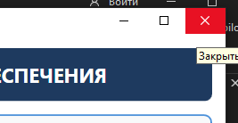
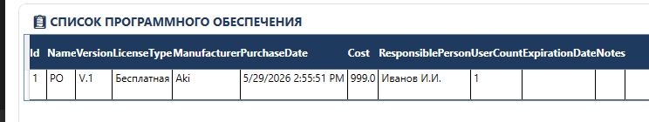
Тестирование программного модуля
Разработка тестовых сценариев
Разработка тестовых сценариев
1. Добавление ПО с заполнением всех полей.
2. Добавление с пустым названием (ошибка).
3. Удаление записи с подтверждением.
4. Поиск по названию или производителю.
5. Закрытие и открытие программы (сохранность данных).

Slide 17
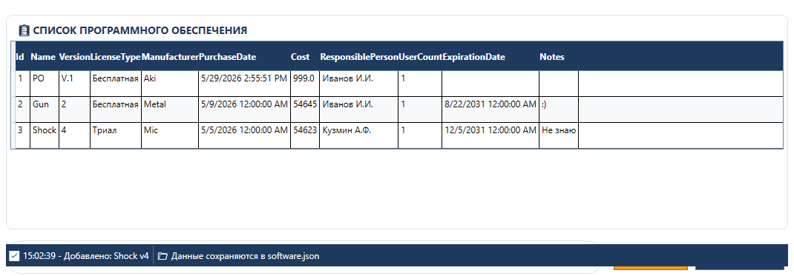
Тестирование программного модуля
Модульное тестирование
Проверка работоспособности приложения
Программа запущена, добавлено 3 тестовых записей, выполнены поиск, и удаление. Данные сохранились в software.json и после перезапуска программы загрузились корректно. Все функции работают без ошибок.

Slide 18
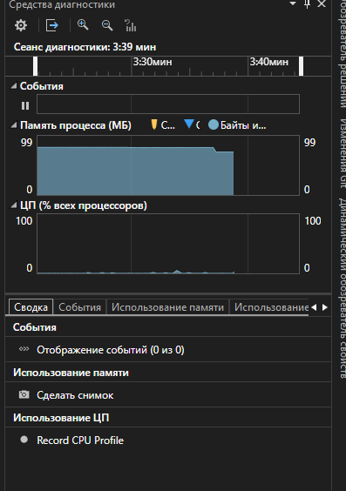
Тестирование программного модуля
Тестирование производительности
Тестирование производительности
При работе со 100 тестовыми записями:
- загрузка данных: менее 0,1 секунды
- добавление записи: менее 0,05 секунды
- поиск: менее 0,1 секунды
- сохранение в JSON: менее 0,05 секунды

Slide 19
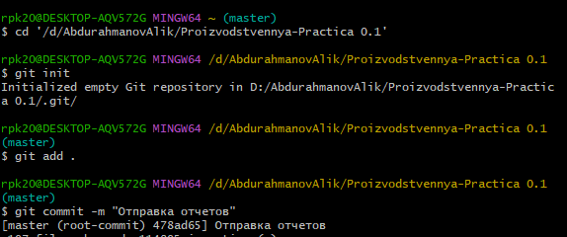
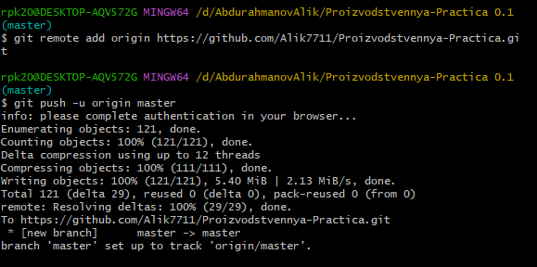
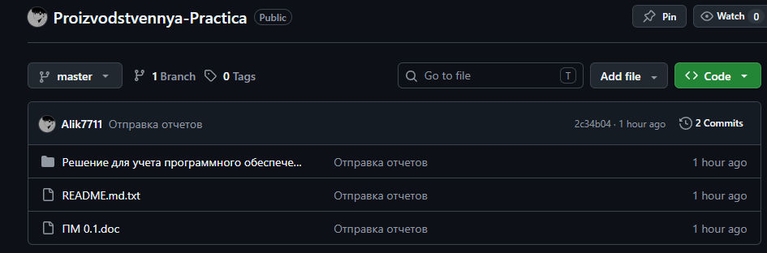
Тестирование программного модуля
Загрузка программного модуля в репозиторий GitHub
Создать удаленный репозиторий на GitHub
Перейти в папку с проектами практики и инициализировать новый репозиторий
Добавить проекты в индекс и осуществить первый коммит изменений
Добавить локальному репозиторию ссылку на удаленный репозиторий, после чего сделать команду push в удаленный репозиторий git push origin master, тем самым отправив локальную ветку master на сервер origin
Продемонстрировать добавленные файлы на GitHub
https://github.com/Alik7711/Proizvodstvennya-Practica.git

Slide 20
Выводы
Осуществите комплексный анализ результатов выполненных видов работ, сформулируйте выводы:
1. Разработана информационная система учета программного обеспечения на C# и WPF.
2. Создана библиотека классов SoftwareLibrary с бизнес-логикой.
3. Реализованы функции добавления, редактирования, удаления, поиска и сохранения в JSON.
4. Приложение протестировано, работает стабильно и готово к использованию.
5. Цели и задачи производственной практики выполнены в полном объеме.

Slide 21
Список используемой литературы
Перечислите источники используемой литературы:
1. Троелсен Э., Джепикс Ф. Язык программирования C# 10 и платформа .NET 6. — М.: Вильямс, 2022.
2. Мак-Дональд М. WPF 4. Windows Presentation Foundation. — СПб.: Питер, 2023.
3. Ньютон-Кинг Т. JSON на практике. — М.: ДМК Пресс, 2021.
4. Стиллмен Э., Грин Д. Изучаем C#. — СПб.: Питер, 2021.
5. Прайс М. C# 10 и .NET 6. Современная разработка. — М.: ДМК Пресс, 2022.

